Slide 1
7. Faradayove vlny
Natália Ružičková
Martin Plesch
Úvodné sústredienie TMF 2023

Slide 2
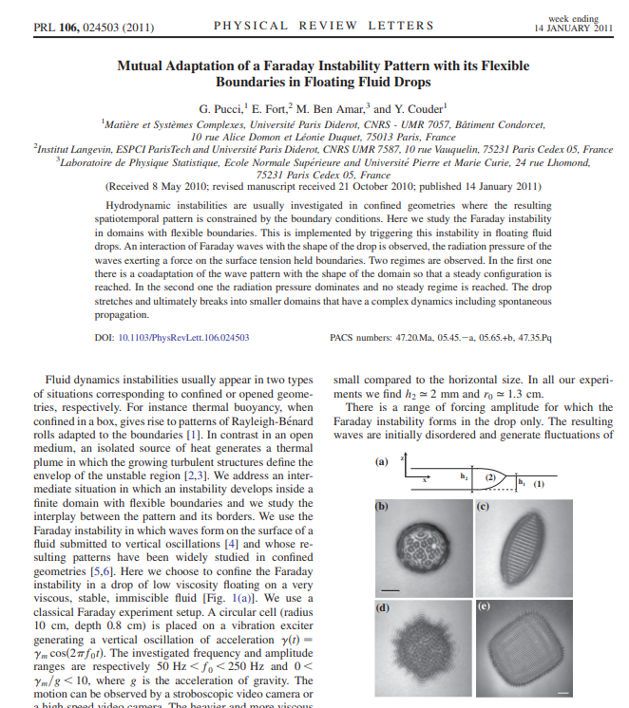
7. Faradayove vlny
Kvapka menej viskóznej kvapaliny plávajúca v kúpeli z viskóznejšej kvapaliny vytvára prekvapivé vlnové vzory, keď celý systém zvislo osciluje. Preskúmajte tento jav a parametre dôležité pre vznik stabilných obrazcov.
Video: https://youtu.be/OLUZMXuCAxY?
Pucci, G., Fort, E., Amar, M. B. & Couder, Y. Mutual Adaptation of a Faraday Instability Pattern with its Flexible Boundaries in Floating Fluid Drops. Phys Rev Lett 106, 024503 (2010).

Slide 3
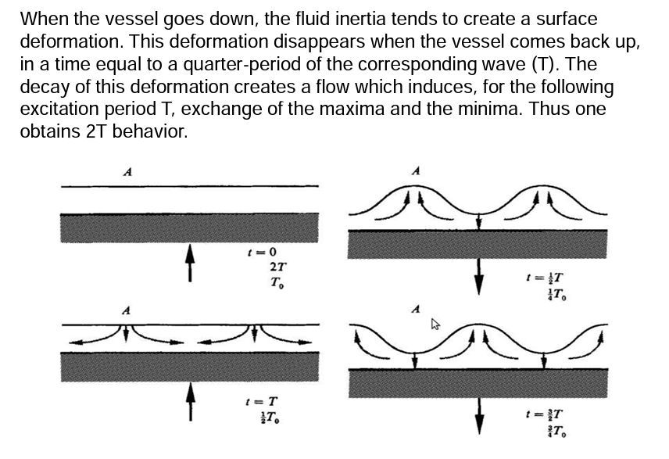
Klasické Faradayove vlny
https://www.youtube.com/watch?v=l5UpWZzWzbA
https://nldlab.gatech.edu/w/images/9/95/ProjectFaraday2.pdf

Slide 4
Klasické Faradayove vlny
Vertikálna oscilácia nádoby -> tvorba instability -> stojaté vlny oscilujúce polovičnou frekvenciou budenia
Kapilárne vlny pre $g<\frac{σk^{2}}{ρ}$, inak gravitačné
$g=gravitacne zrychlenie, σ=povrchove napatie, k=\frac{2π}{λ}, λ=vlnova dlzka, ρ=hustota$
Teória vrátane disperzného vzťahu zhrnutá napr. v úvode K. D. Nguyem Thu Lam; H. Caps (2011). Effect of a capillary meniscus on the Faraday instability threshold. , 34(10), 112–0. doi:10.1140/epje/i2011-11112-x
Viskozita disipuje energiu – tlmí vlnenie
Kontaktný uhol na kraji ovplyvňuje Faradayove vlny – komplikovaná dynamika rozhrania pri vertikálnych osciláciách

Slide 5
„Kvapka menej viskóznej kvapaliny plávajúca v kúpeli z viskóznejšej kvapaliny...“
Výška a polomer kvapky daná rovnováhou vztlakovej a povrchovej sily
Nájsť interval parametrov kedy sa Faradayove vlny tvoria iba v kvapke (kúpeľ s vyššou viskozitou viac tlmí vlnenie – vlny v kúpeli sa ovjavujú až pri vyššej amplitúde ako v kvapke)

Slide 6
Teória
Dynamika daná tlakmi na hranici kvapky: povrchová sila musí udržať tlak od kvapaliny v kvapke
Kapilárny tlak: $P_{c}=\frac{γ(θ) }{R(x)}=σ\left(θ\right)\frac{\frac{d^{2}}{{dx}^{2}}y\left(x\right)}{\sqrt{{\left[1+{\left(\frac{dy }{dx}\right)}^{2}\right]}^{3}}}$
$R\left(x\right)=lokalny zakrivenia v bode x, y\left(x\right)=tvar kvapky, σ\left(θ\right)=efektivne povrchove napatie, θ=kontaktny uhol$
Tlak kvapaliny vnútri kvapky: $P_{h}+P_{r},$
$P_{h}=hydrostaticky tlak=konstantny, P_{r}=radiacny tlak$
Povrchová sila „odráža“ vlnu: radiačný tlak $P_{r}≈\frac{dm}{dt S}v_{n} =ρv_{n}^{2}∝ρ{\left(ωA\right)}^{2}$
$ρ=hustota, ω=\frac{2πf_{0}}{2}frekvencia Faradayovych vln, f_{0}=frekvencia budenia, A=amplituda F. vln, v_{n}=kolma rychlost prudenia na hranicu kvapky$

Slide 7
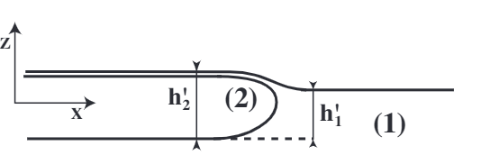
Dva režimy správania, dané parametrami kvapalín
Na začiatku nestabilné správanie: vlny narúšajú hranicu, a tá spätne ovplyvňuje Fararayove vlny
Kvapka:
Povrchové napätie udržuje kvapalinu v kvapke, $P_{c}≈P_{h}+P_{r}$,
Existuje teória
Kúpeľ nezmáča kvapku
2. Hadík:
povrchová sila nezvláda udržať vlny
$P_{c}≪P_{h}+P_{r}$, rozpínanie pokračuje, tvorí sa hadík ktorý sa môže rozpadať,
neexistuje teória
Kúpeľ zmáča kvapku
(2) kvapka
(2) kvapka
(1) kúpeľ
(1) kúpeľ

Slide 8
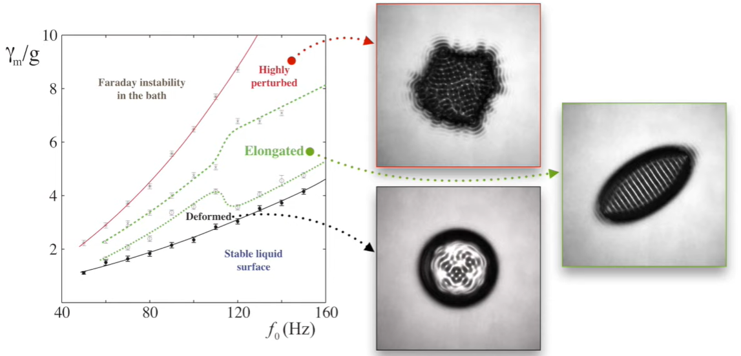
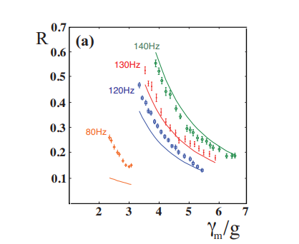
1. Kvapka
$P_{c}{≈P}_{h}+P_{r}$, oscilácie rozhrania okolo rovnovážnej polohy
Kvapka rastie, po čase $P_{c}=P_{h}+P_{r}$, stabilné rozhranie a tvar kvapky -> Stojaté Faradayove vlny
Vypracovaná teória závislosti tvaru kvapky od budenia
R = pomer strán kvapky, daný iba $P_{r}/P_{h}!$
Amplitúda budenia
Frekvencia budenia
Kvapka nerastie (malý radiačný tlak), zložité nestabilné obrazce

Slide 9
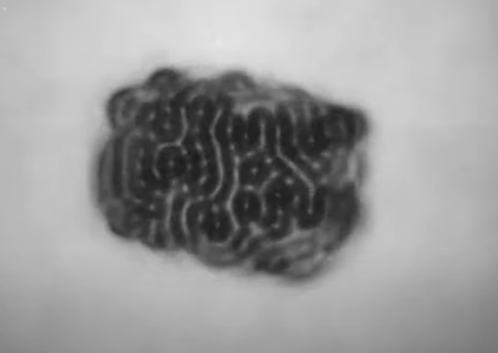
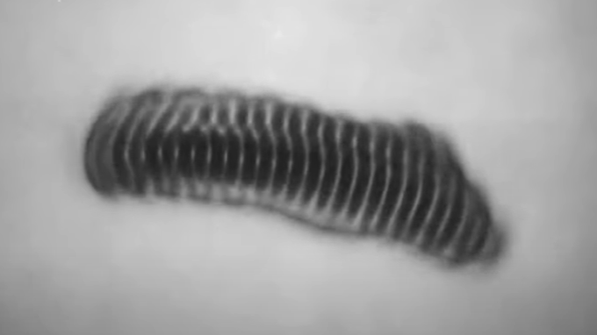
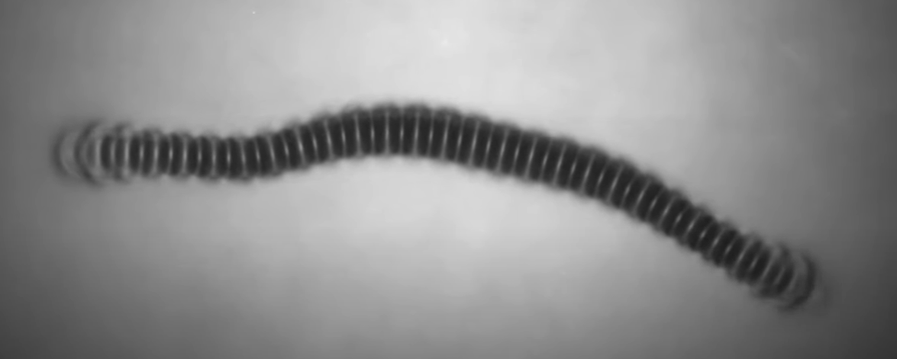
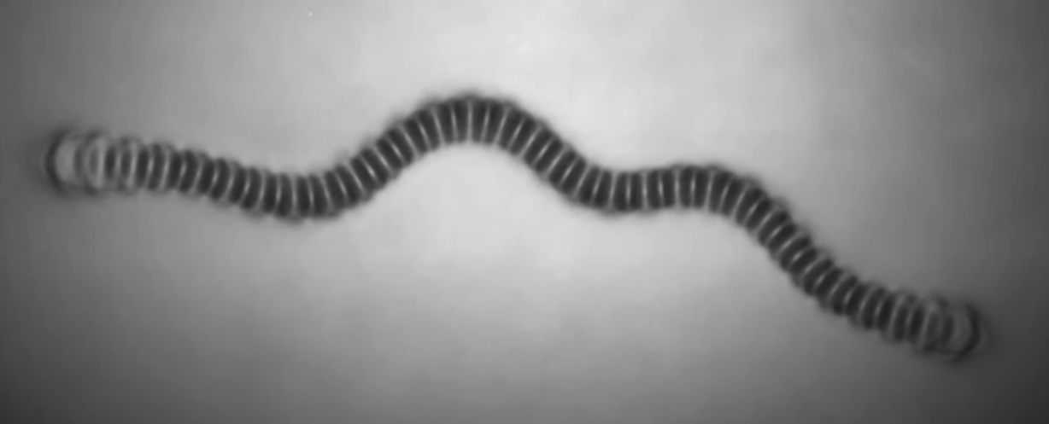
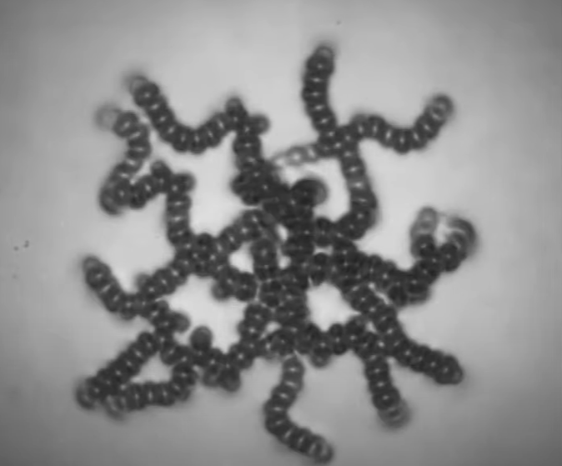
2. Hadík https://youtu.be/OLUZMXuCAxY?t=112
Napr. Etanol na silikónovom oleji
Teória nie je vypracovaná
predlžovanie kvapky do hadíka
zvlnenie hadíka
Možné rozbitie do menších
Pre silné budenie: prsty

Slide 10
Relevantné parametre
hustoty kvapalín
povrchové napätie
amplitúda a frekvencia budenia
objem kvapky
(kontrast viskozít, výška kúpeľa udáva rozsah amplitúd kde je fénomén pozorovateľný: viskozita kúpeľa udáva hornú hranicu amplitúdy kedy sa ešte v kúpeli netvoria vlny)

Slide 11
Čo s úlohou
Základné: pozorovať fenomén
Zostaviť aparatúru a natočiť:
napr. Reproduktor: pozor: aplitúda závisí od frekvencie!
Vysokorýchlostné videá: frekvencie v kvapke ~25-125Hz (lepšie mobily vedia 240fps)
Dobré riešenie: Skúšať rôzne kvapaliny
Pre aké parametre pozorujeme stojaté Faradayove vlny? Je vlnová dĺžka ovplyvnená dynamikou rozhrania?
Pozorujeme rôzne fázy pre rôzne kombinácie parametrov?
Aká je závislosť tvaru kvapky a typu správania od amplitúdy a frekvencie budenia?
Aké rôzne obrazce sa tvoria?
V akom režime parametrov sedí teória Pucci et al?
Nad rámec zadania:
Porovnanie s klasickými Faradayovými vlnami – vieme tieto pozorovania využiť na vysvetlenie javu?
Aké sú limitácie teórie?
Vieme povedať niečo o hadíkoch?

Slide 12
Články
Pucci, G., Fort, E., Amar, M. B. & Couder, Y. Mutual Adaptation of a Faraday Instability Pattern with its Flexible Boundaries in Floating Fluid Drops. Phys Rev Lett 106, 024503 (2010).
Edwards, W. S. & Fauve, S. Patterns and quasi-patterns in the Faraday experiment. J Fluid Mech 278, 123–148 (1994).
Douady, S. Experimental study of the Faraday instability. J Fluid Mech 221, 383–409 (1990).
K. D. Nguyem Thu Lam; H. Caps (2011). Effect of a capillary meniscus on the Faraday instability threshold. , 34(10), 112–0. doi:10.1140/epje/i2011-11112-x

